Slide 1
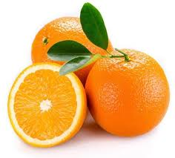
میوەی پرتەقاڵ
پرته‌قاڵ ده‌رمانخانه‌یه‌كى سروشتیه‌ له‌ ماڵاندا
نێوی پرتەقاڵ
داری پرتەقاڵ
سودەکانی پرتەقاڵ
سودەکانی شەربەتی پرتەقاڵ
سودەکانی بۆنی پرتەقاڵ
سودەکانی پەلکە پرتەقاڵ
زیانی پرتەقاڵ
هەندێک جوانکاری بە پرتەقاڵ

Slide 2
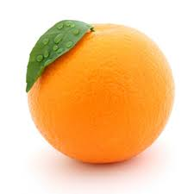
نێوی پرتەقاڵ لە چییەوە هاتووە؟
پرتەقاڵ لە «پورتوگال- برتغال»ەوە هاتووە، وڵاتی پورتوگال
یەکەم وڵات بووە ئەو میوەیەی لە نیشتیمانی یەکەمی کە
«چین»ـە گواستۆتەوە بۆ وەڵاتانی جیهان.

Slide 3
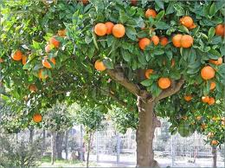
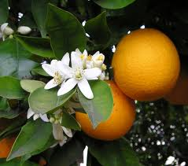
داری پرتەقاڵ
یەکێکە لەو دارانەی کە هەمیشە سەوزە و لەو ناوچانە دەڕوێت کە پلەی گەرمیان مامناوەندە، لەبەهاردا گوڵێکی سپی دەردەکات و لە هاویندا دەبێتە پرتەقاڵێکی سەوز و لە کۆتایی پایزدا ڕەنگی دەگۆڕێت بۆ پرتەقاڵی و تەواو پێدەگات. وەڵاتی چین بەیەکەم وڵات دێت لە بەهەم هێنانی پرتەقاڵ.

Slide 4
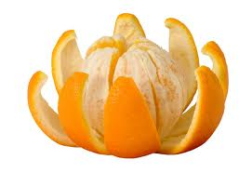
سودەکانی پرتەقاڵ
- خوێن پاک دەکاتەوە و کرمی ناو گەدە لەناو دەبات.
- پلە گەرمی لەش دادەبەزێنێت لەکاتی هەبونی تا.
- گورچیلە خاوێن دەکاتەوە.
- یارمەتی فڕێدانی بەڵغەم دەدات و گەروو پاک دەکاتەوە.
- بۆ نەخۆشیەکانی پێست بە سوودە.
- بۆنی دەم ناهێڵێت.
- هەریه‌ك له‌ كۆئه‌ندامى ده‌مار و هه‌رس به‌هێز ده‌كات.
- ئارام کەرەوەیە بۆ مێشک.
- ئێسک، ددان، قژ و نینۆک بەهێز دەکات.
- کاری هەرس کردن ئاسان دەکات.
- لەکاتی توشبوون بە کۆکە و هەڵامەت سودێکی زۆری هەیە.

Slide 5

سودەکانی شەربەتی پرتەقاڵ
- بۆ گەشەی منداڵ بە سوودە.
- تێکەڵ کردنی مڵاکێک هەنگوین لەگەڵ شەربەتی پرتەقاڵ بەرانبەر شیری دایک بە سوودە بۆ منداڵ.
- خواردنەوەی شەربەتی پرتەقاڵ بەباشترین شلەمەنی دادەندرێت دوای ڕاهێنانی وەرزشی.
- خواردنەوەی شەربەتی پرتەقاڵ لە بەیانیان دا ڕێگرە لە توشبوون بە جەڵدەی مێشک.
- پەستانی خوێن کەم دەکاتەوە.

Slide 6
سودەکانی بۆنی پرتەقاڵ
چەند زانایەکی نەمساوی سودیان لە بۆنی پرتەقاڵ وەرگرت بە تاقیکردنەوەیەک لە سەر ئەو نەخۆشانەی کە دەچن بۆ لای پزیشکی ددان، لەکاتێکدا کە زۆربەی نەخۆشەکان لەکاتی چاوەڕوانی دا بۆ چارەسەرکردنی ددانەکانیان لە ددان کێشان و نەشتەر گەری دەم و ددانیان دەترسن و توشی دڵە ڕاوکێ دەبن، بۆنی پرتەقاڵیان بڵاو کردەوەو پاش ماوەیەک بە ڕاپرسی لە نەخۆشەکان بۆیان دەرکەوت کە تەواو هەست بەئارامی دەکەن وەک کە لە سەرەتادا هەستی ترسیان زۆر بوو. لەدوای توێژینەوەکەیان، لە ڕۆژنامەکان بڵاویان کردەوە کە بۆنی پرتەقاڵ نە خۆش ئارام دەکاتەوە.

Slide 7
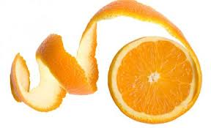
سودەکانی پەلکە پرتەقاڵ
کرداری هەرس چالاک دەکات
کرداری دەرداوەکان لە جەرگ دا چالاک دەکات.
مێشک بە هێزدەکات و ئارامی دەکاتەوە.
بەکاردێت لە دروستکردنی کێک لە جیاتی«ڤانێللا» و تامێکی خۆش دەدات.

Slide 8
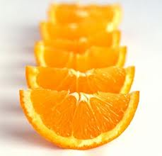
زیانی پرتەقاڵ
خواردنی هەر خۆراکێک بەڕێژەیەکی زۆر زیان بە تەندروستی دەگەیەنێت، پرتەقاڵیش یەکێکە لەو خۆراکانەی کە خواردنی بە ڕێژەیەکی زۆر دەبێتە هۆی هەوکردنی گەدە و دەبێت ئاگاداربین،
وا باشترە کە ڕۆژانە لە دوو پرتەقاڵ زیاتر نەخۆین.
بۆ مینا (ڕوکەشی ددان)ی ددانیش خراپە و تەنکی دەکات.
نابێت دوای خواردنی پرتەقاڵ یەکسەر ددان بشۆین!

Slide 9
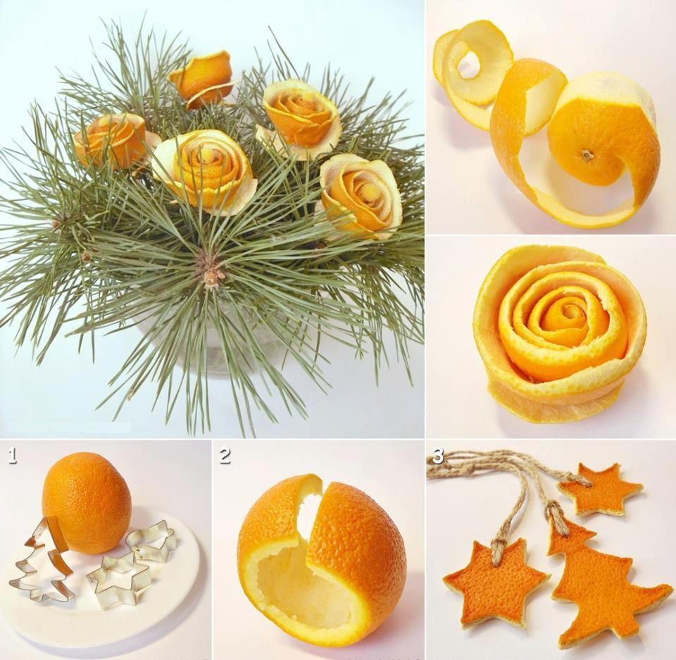
هەندێک جوانکاری بە پرتە‌قاڵ

Slide 10








شیعر بۆ منداڵان
پرتەقاڵە پرتەقاڵ
خۆشەویستە لای مناڵ
بەڕەنگی گەلێ جوانە
شای هەموو میوە کانە
پاک دەکرێ بە ئاسانی
دە قاشە گەر بیزانی
شەربەتەکەی زۆر خۆشە
هێزی لەشی نەخۆشە

Slide 11
بەهیوای سودبەخشین بۆ هەموان
ئامادەکردنی
سکاڵا حەمەد ئەمین skala.bradost@gmail.com

